Slide 1


Express API MongoDB
Jordan Frisay Himawan
2 STr IT A
3122600007

Slide 2
Table of Contents
01
02
03
04
Problem & Solution
You could describe the
topic of the section here
Market Analysis and Target
You could describe the
topic of the section here
Our Process
You could describe the
topic of the section here
Our Consultants
You could describe the
topic of the section here

Slide 3
01
Setup Project

Slide 4
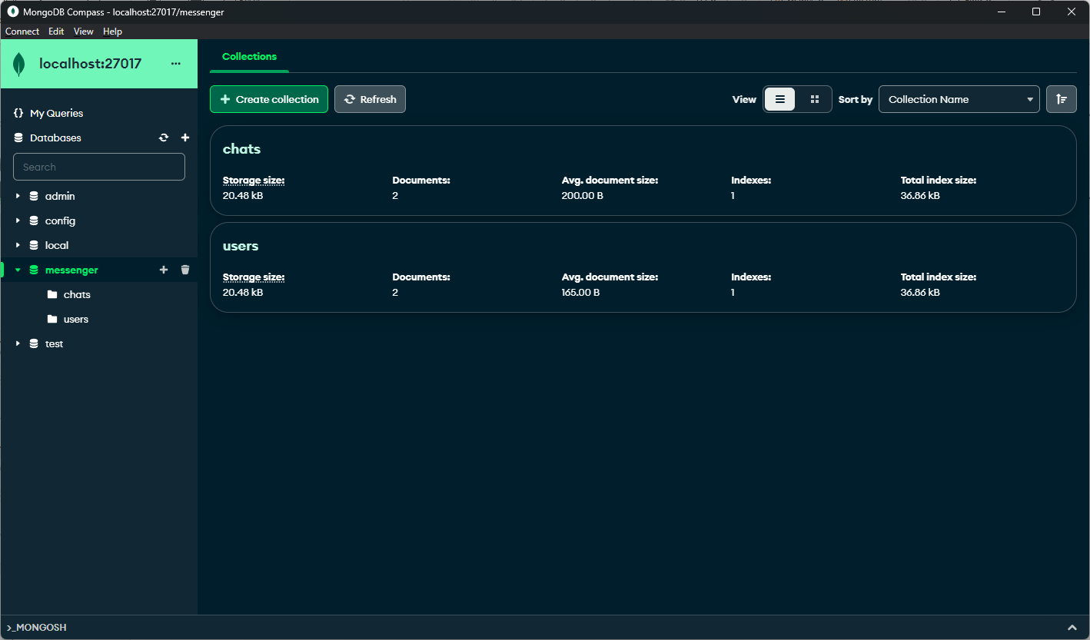
Pada MongoDB compass, buat database bernama messenger dan buat dua collections user dan chats
chats: menampung document berisi data obrolan
users: menampung document berisi data orang atau akun

Slide 5
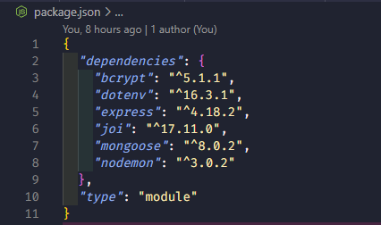
Pada folder project yang telah dibuat, install semua package atau dependensi seperti pada gambar disamping menggunakan npm
bcrypt: untuk hashing data
dotenv: membaca variabel .env
express: framework node.js
joi: validasi data request body
mongoose: interface mongodb di node.js
nodemon: automasi pengecekan perubahan script

Slide 6
02
Konfigurasi

Slide 7
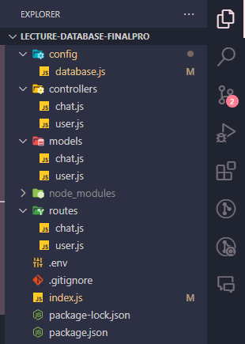
Struktur Direktori
Direktori terdiri dari config, controllers, models, routes, dan file utama index.js
config: berisi konfigurasi database
controllers: handle setiap request dan respond terhadap masing-masing model
models: representasi model mongoose
routes: endpoint API

Slide 8
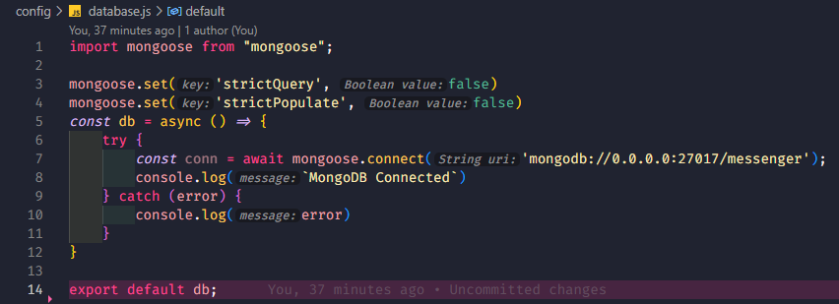
Koneksi Database
Kode database.js ini fokus pada penggunaan kode untuk menghubungkan aplikasi Node.js ke database MongoDB menggunakan Mongoose. Penggunaan mongoose.set untuk mengatur opsi seperti 'strictQuery' dan 'strictPopulate' untuk pengembangan yang lebih fleksibel.
Cara menangani kesalahan koneksi ke MongoDB dengan menggunakan blok try-catch dan memberikan pesan kesalahan yang sesuai.
URL koneksi diset pada mongodb://0.0.0.0:27017/messenger yang berarti menuju pada database messenger yg telah dibuat sebelumnya

Slide 9
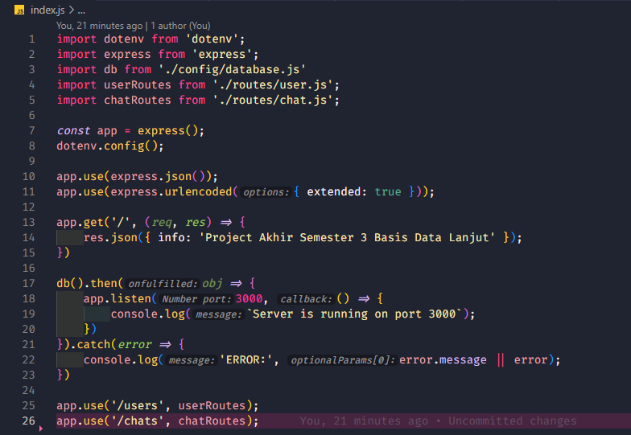
File index.js
File index.js adalah file yang pertama kali dijalankan saat server kita dijalankan menggunakan npx nodemon.
Kode tersebut adalah kode untuk membuat server menggunakan Node.js dengan menggunakan framework Express, dan menghubungkannya dengan MongoDB database menggunakan kode pada database.js yang telah dibuat sebelumnya.
Server berjalan di port 3000.

Slide 10
03
Models dan Controller

Slide 11
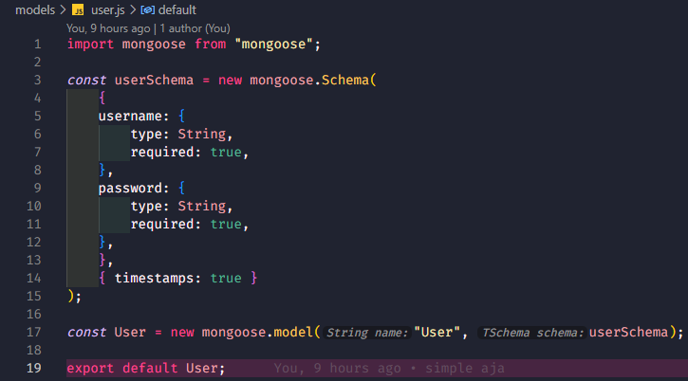
models/user.js
Kode ini fokus pada komponen-komponen utama skema, yaitu username dan password, serta pengaturan untuk memastikan keduanya diperlukan (required: true).
Penggunaan timestamps: Menjelaskan opsi timestamps: true yang otomatis menambahkan field createdAt dan updatedAt ke setiap dokumen dalam koleksi pengguna (user).
Pembuatan Model: Demonstrasi pembuatan model User berdasarkan skema yang telah didefinisikan sebelumnya menggunakan mongoose.model.
Ekspor Model: Cara mengekspor model User untuk digunakan di file lain dalam proyek Node.js.

Slide 12
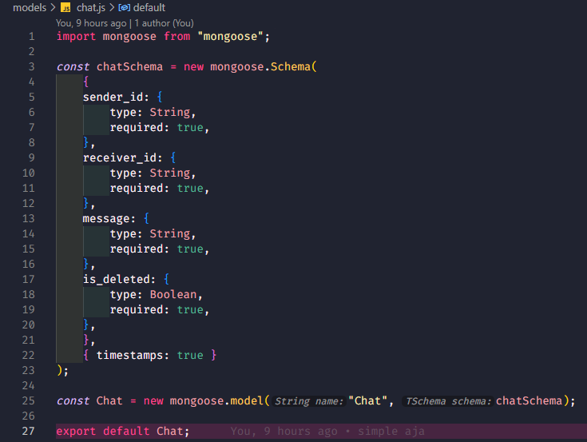
models/chat.js
Menjelaskan penggunaan Mongoose untuk mendefinisikan skema data percakapan (chat) dalam MongoDB. Fokus pada komponen-komponen penting skema, seperti sender_id, receiver_id, message, dan is_deleted, serta pentingnya pengaturan required: true untuk beberapa field.
opsi timestamps: true yang otomatis menambahkan field createdAt dan updatedAt ke setiap dokumen dalam koleksi percakapan (chat).
Pembuatan Model: Demonstrasi pembuatan model Chat berdasarkan skema yang telah didefinisikan sebelumnya menggunakan mongoose.model.

Slide 13
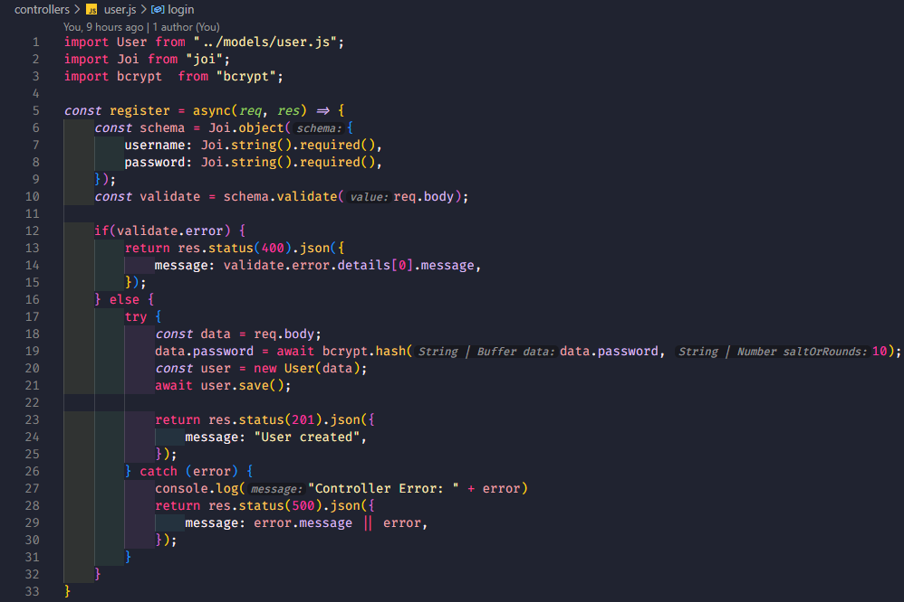
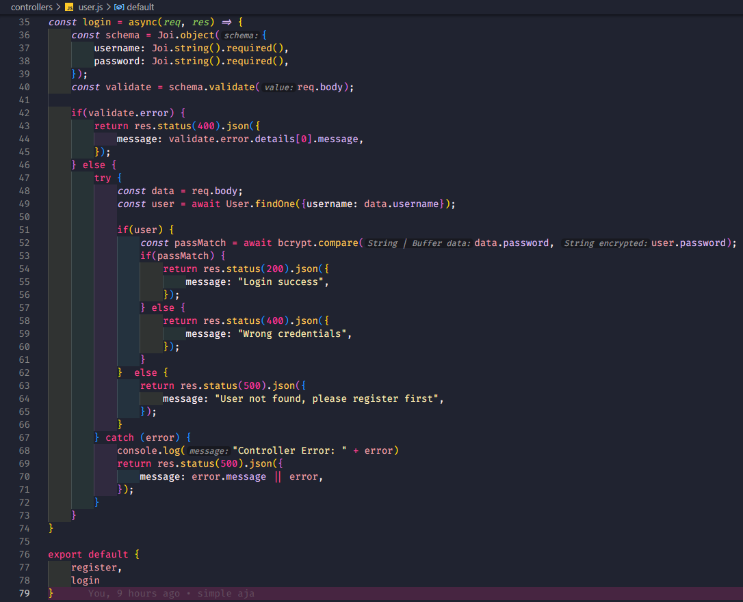
controllers/user.js
penggunaan Node.js dengan Express dan Mongoose untuk membuat endpoints API yang bertanggung jawab atas operasi registrasi dan login pengguna. Ini juga menggunakan Joi untuk validasi data dan bcrypt untuk mengenkripsi password sebelum disimpan ke database.

Slide 14
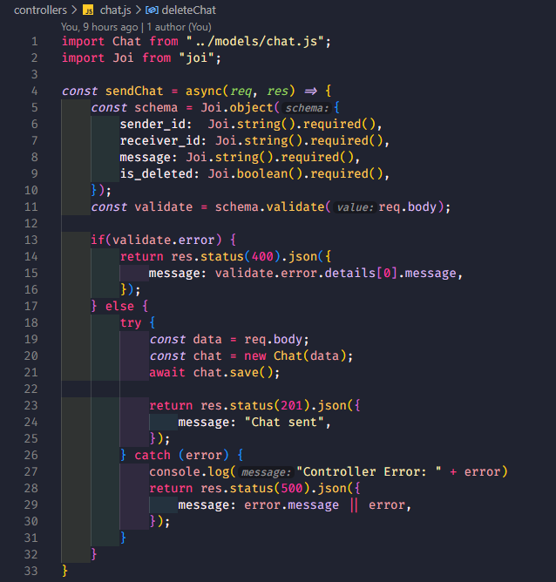
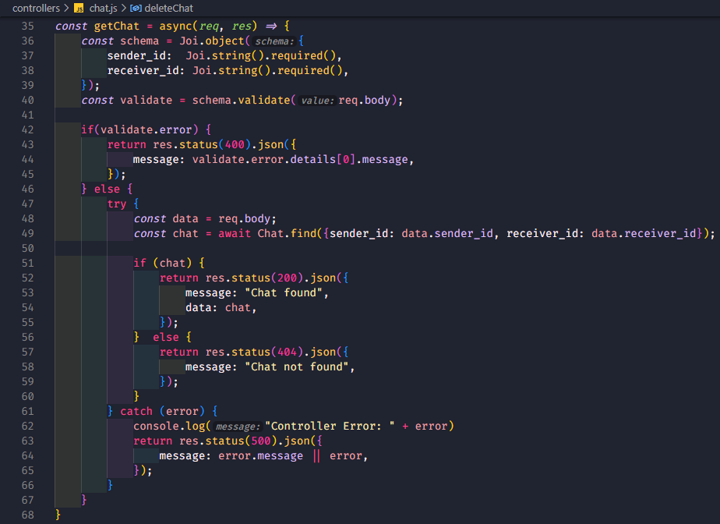
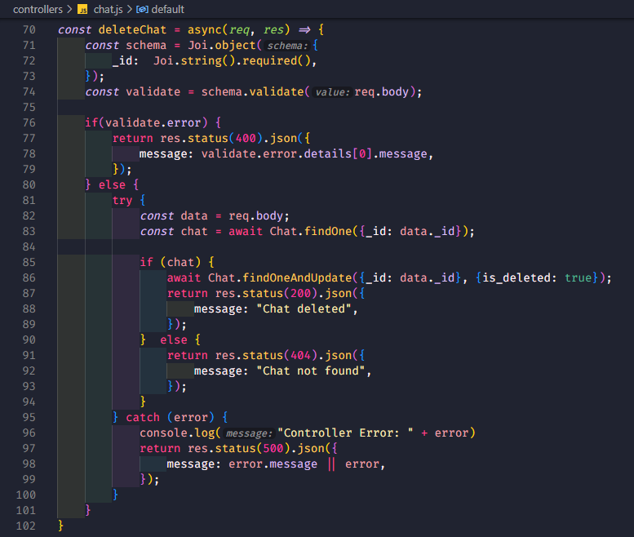
controllers/user.js
penggunaan Node.js dengan Express dan Mongoose untuk membuat endpoints API yang bertanggung jawab atas operasi pengiriman pesan (chat), pengambilan pesan, dan penghapusan pesan dalam sistem. Kode juga menggunakan Joi untuk validasi data sebelum operasi dilakukan pada basis data MongoDB.

Slide 15
04
Test Hit Endpoint

Slide 16
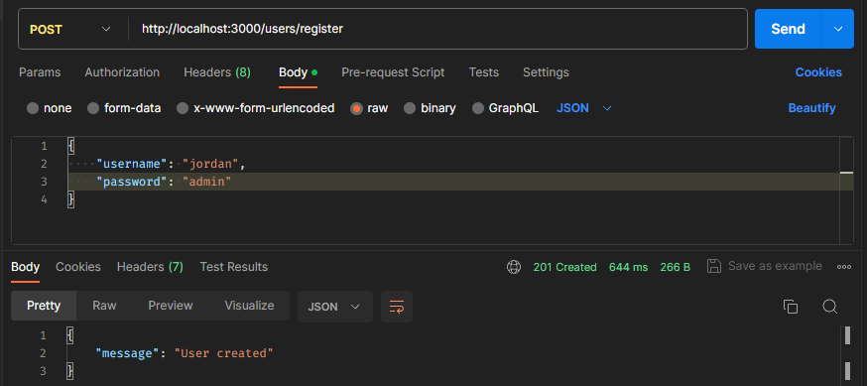
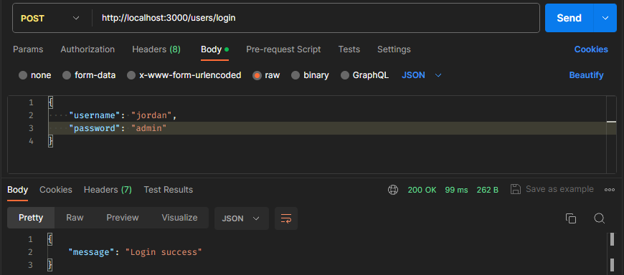
endpoint users/*
users/register
users/login

Slide 17
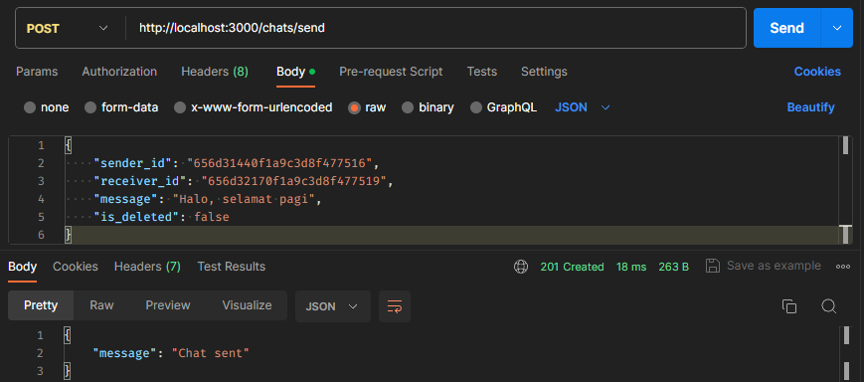
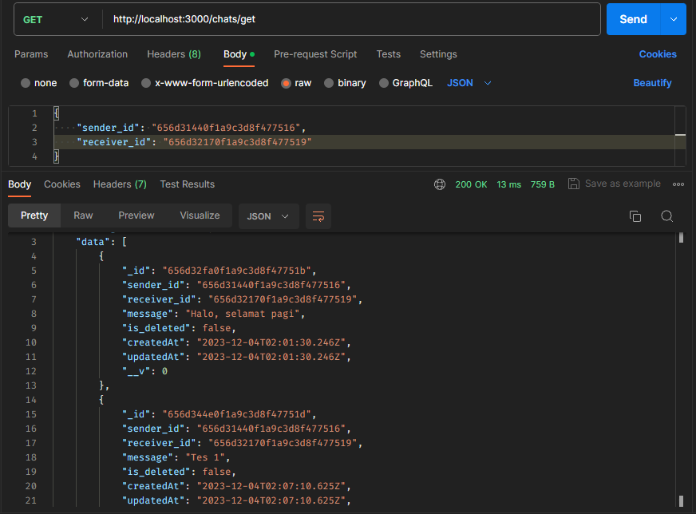
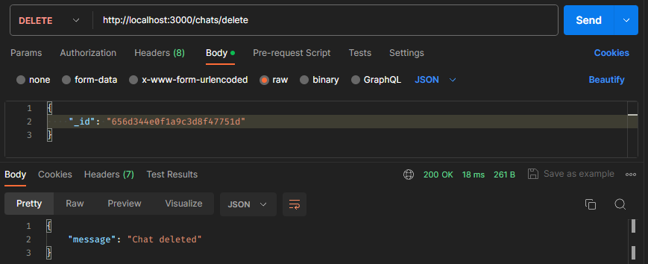
endpoint chats/*

Slide 18
05
MongoDB Documents

Slide 19
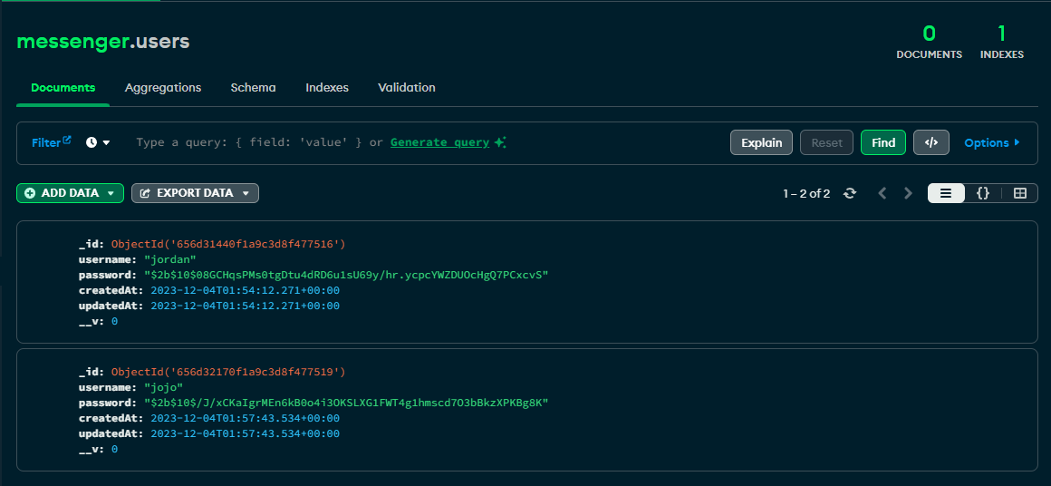
messenger.users

Slide 20
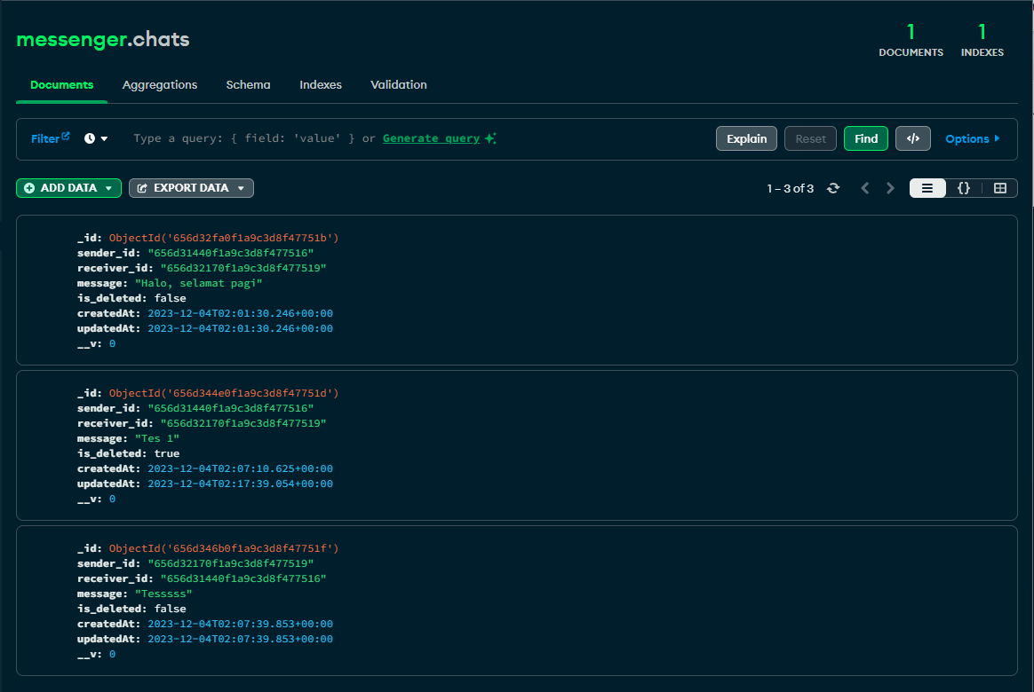
messenger.chats

Slide 21

GitHub Repository
Codebase aplikasi ini dapat diakses pada link
https://github.com/jojohimawan/lecture-database-finalpro

Slide 22
Terima Kasih

